Slide 1
CHÀO MỪNG CÁC CON
ĐẾN VỚI TIẾT HỌC

Slide 2
Khởi động

Slide 3
To¸n
Bài 31: Luyện tập.

Slide 4
65
83
90
70
84
22
60
40
Notes:
Thiết kế Vũ hồng

Slide 5
25
39
－
46
46
－
17
7
－
89
2
－
+
+
+
+
63
92
24
91

Slide 7
Thư giãn

Slide 8
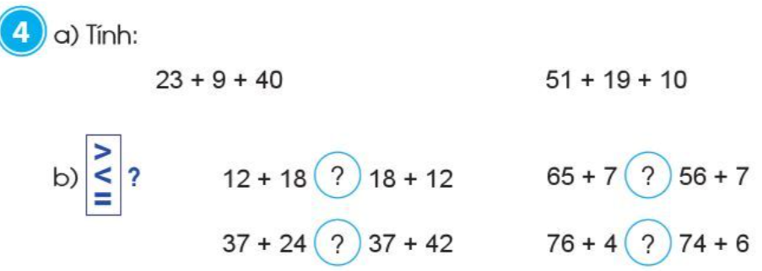
=
>
<
=

Slide 9
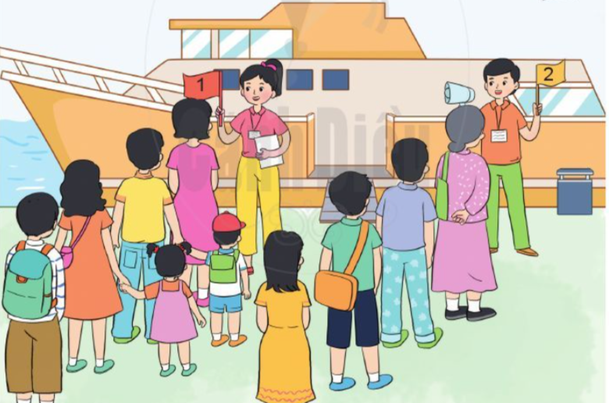
Bài giải
Hai đoàn khách có số người là:
35+ 25 = 60 (người )
Đáp số: 60 người

Slide 10
HẸN GẶP LẠI

